Slide 1
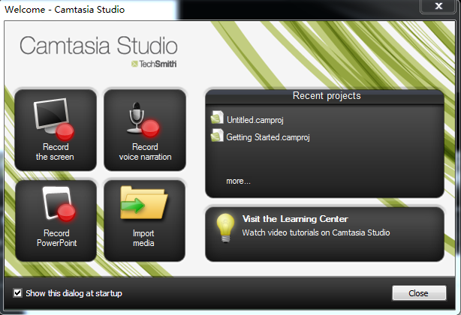
Camtasia Studio
最近的项目
录制语音旁白
录制屏幕
录制PowerPoint
导入媒体

Slide 2
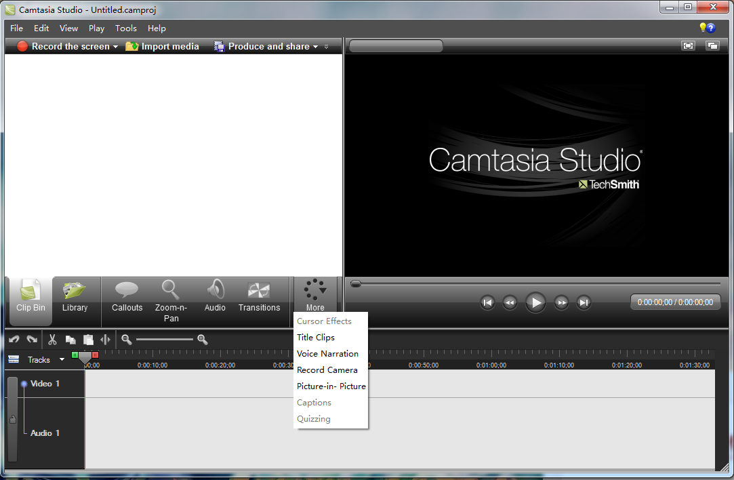
Camtasia Studio
文件
编辑
播放
工具
帮助
观看
录制屏幕
导入媒体
生成共享
库
缩放
标注
场景转换
剪辑箱
音频
光标影响
标题剪辑
画外音
画中画
记录照相机
字幕
提问

Slide 3
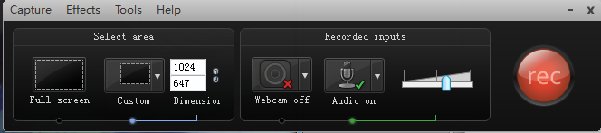
Camtasia Studio
捕获
效果
工具
帮助
全屏幕录制
尺寸
录制声音
自定义录制
网络摄像机

